Slide 1
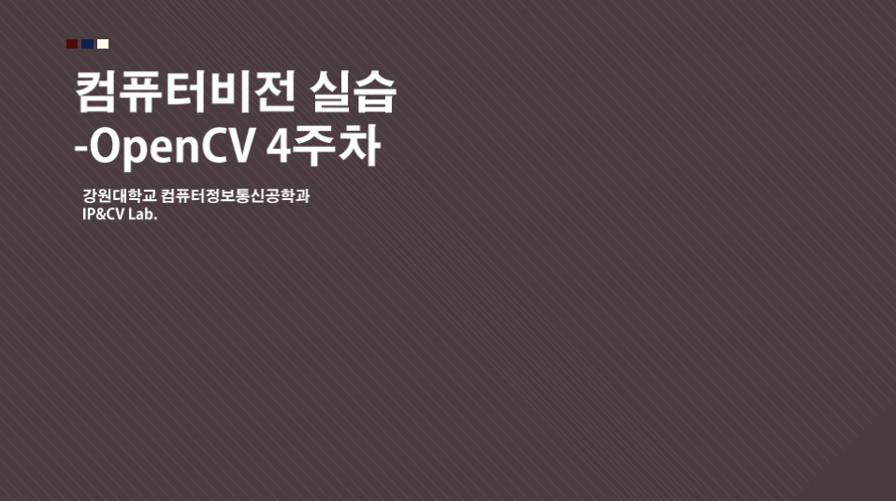

Slide 2


실습 시간 내에 문제를 통과 시 : 10점
실습 시간 이후에 문제를 통과 시 : 차등하여 점수를 부여
9점부터 시작하여 하루가 지날 때마다 1점씩 차감
최저 3점이 부여
미 제출 시 0점
과제 제출 email: jeongwoo12@kangwon.ac.kr
파일명: 실습 x주차_학번_이름

Slide 3
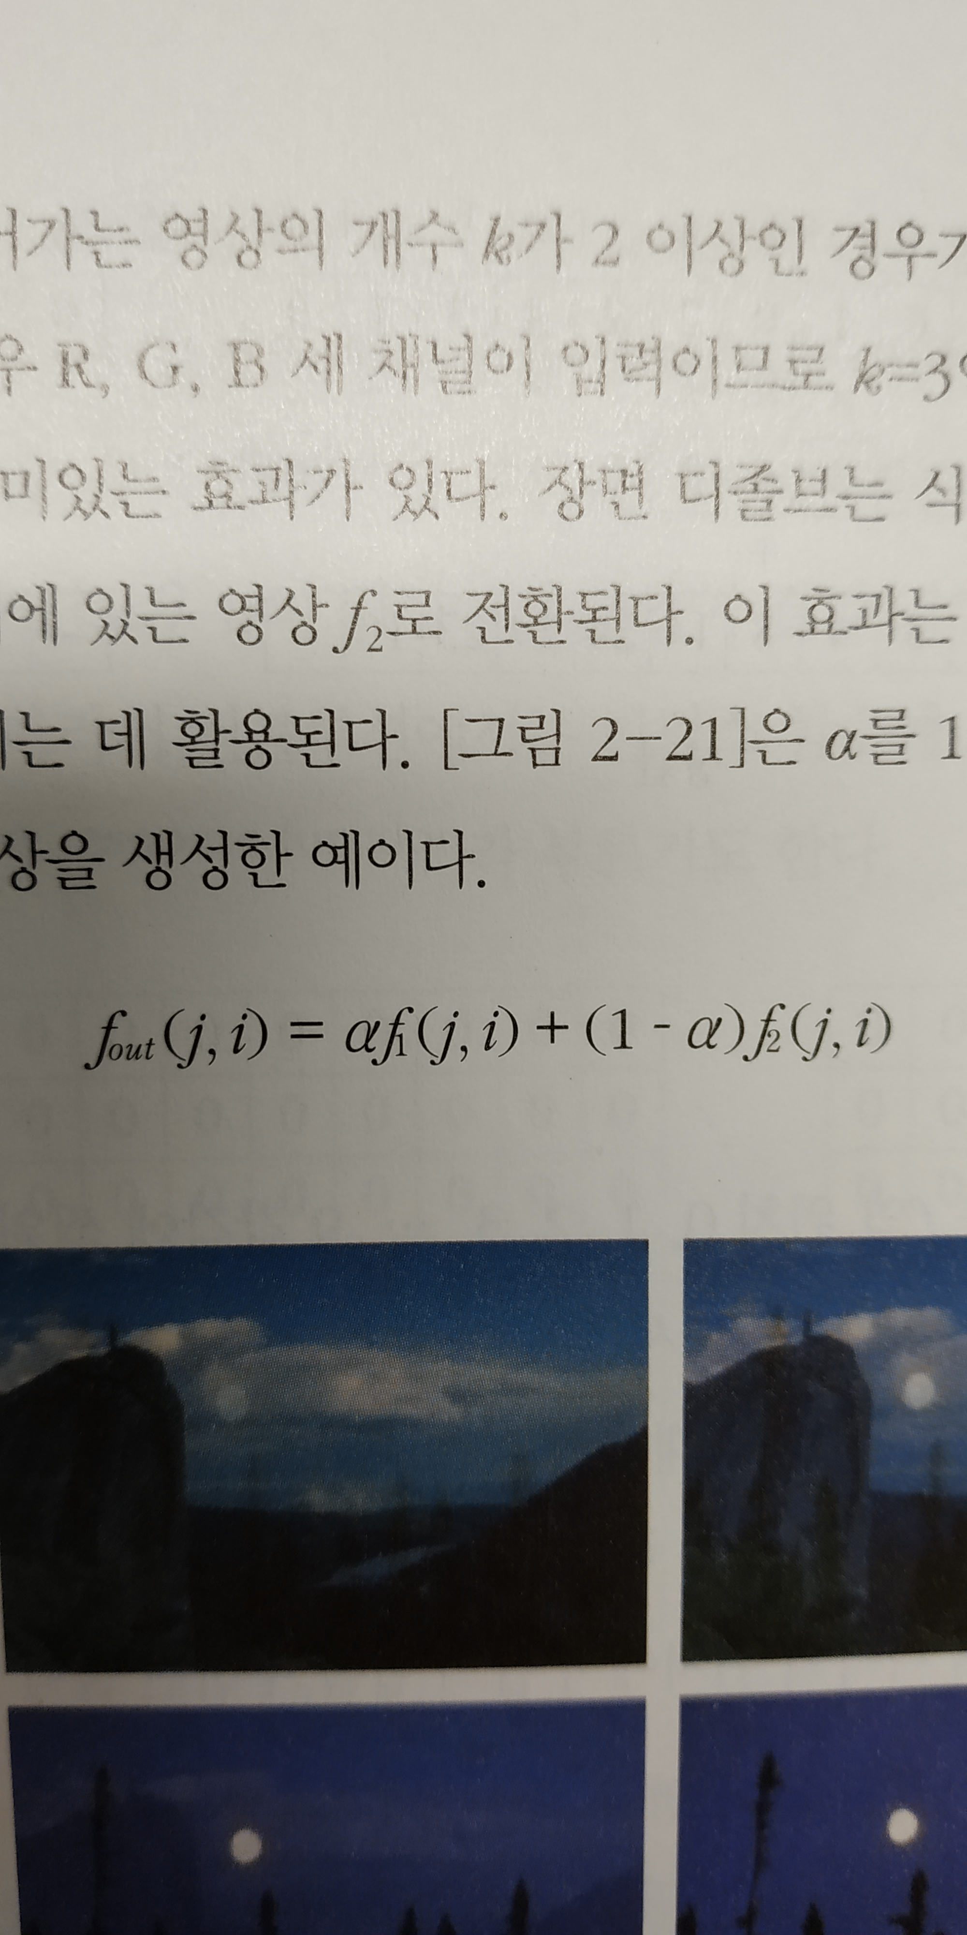


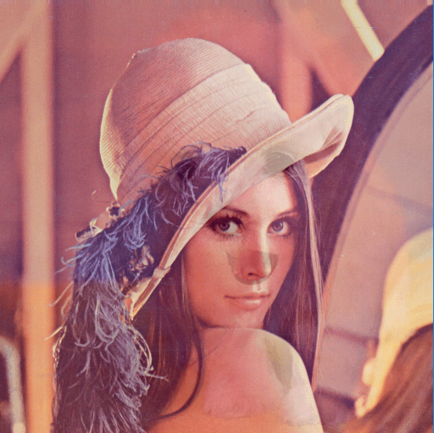

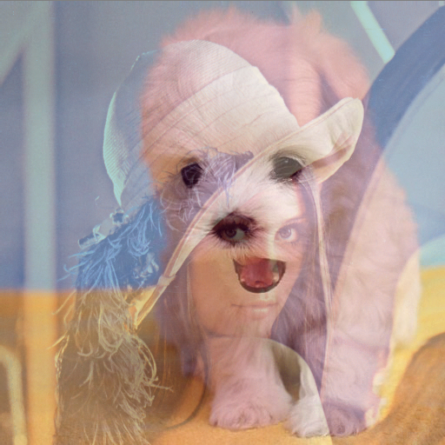
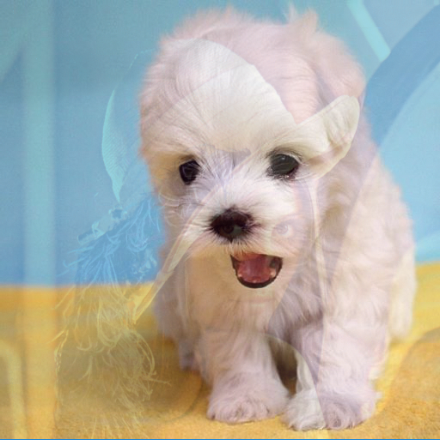
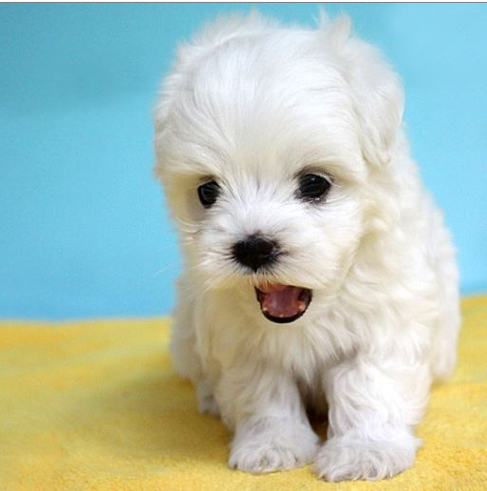
Dissolve를 구현하시오.

Slide 4

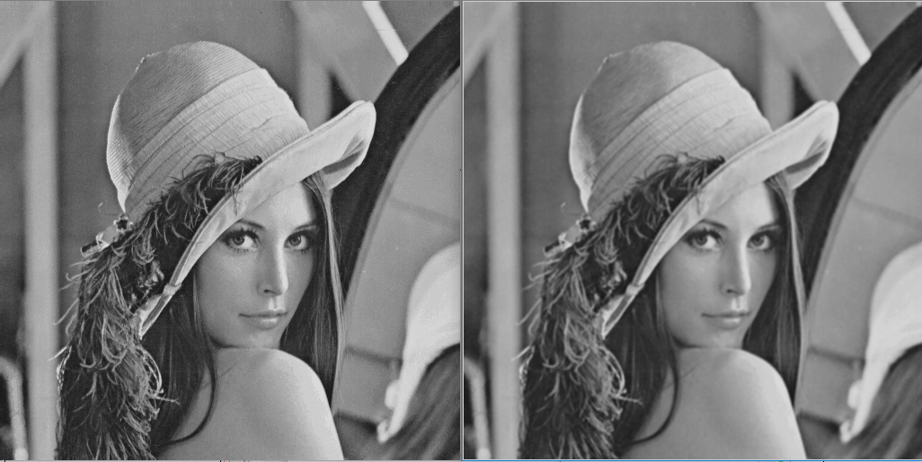
Low Pass Filter를 구현하시오.
1/9 | 1/9 | 1/9
1/9 | 1/9 | 1/9
1/9 | 1/9 | 1/9
Filter 계수
원본
LPF 결과

Slide 5

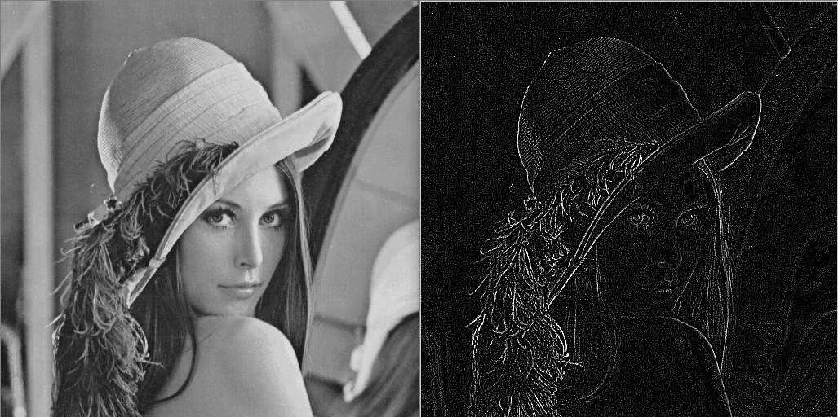
High Pass Filter를 구현하시오.
-1 | -1 | -1
-1 | 8 | -1
-1 | -1 | -1
Filter 계수
원본
HPF 결과

